Slide 1
Data driven werken Wim Havenstein
d.d. 19-06-2019 Werkbezoek Sociaal Werk Nederland

Slide 2
Business Intelligence Tinten
Raet
regas

Slide 3
Aggregatie van informatie

Slide 5
KPI’s

Slide 6
Score

Slide 7
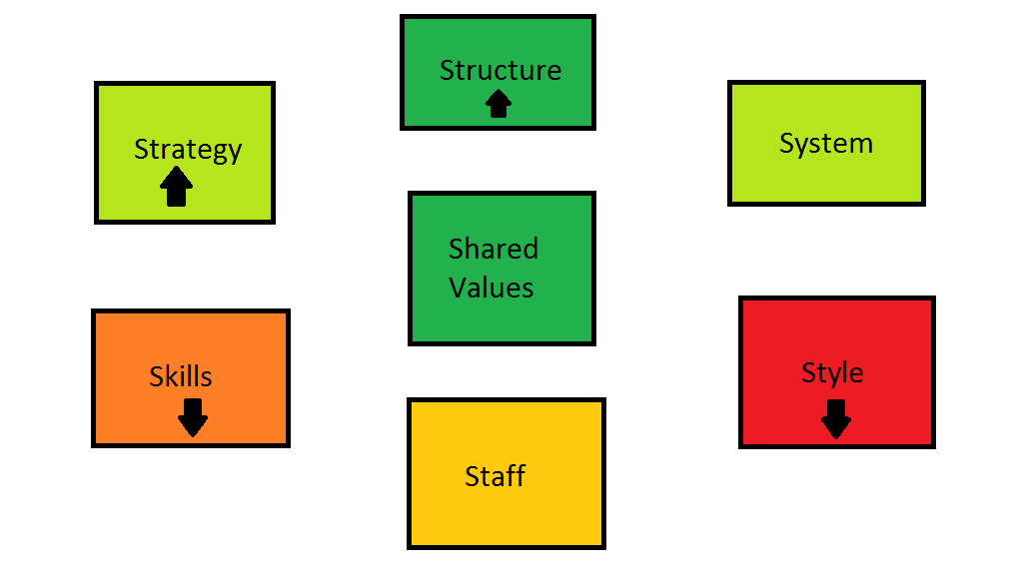
Dashboard Gehele groep (7S McKinsey)

Slide 8
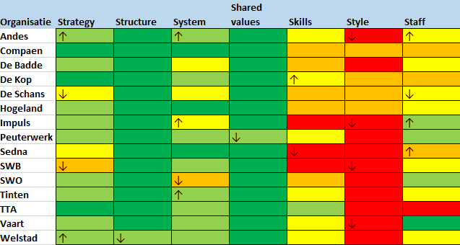

Slide 9
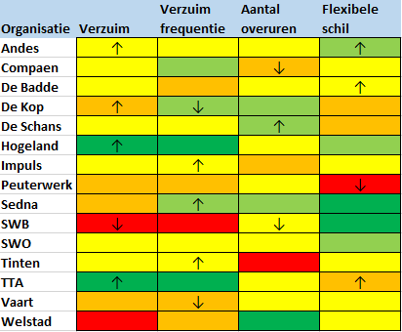

Slide 10
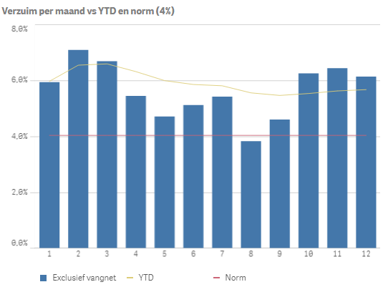
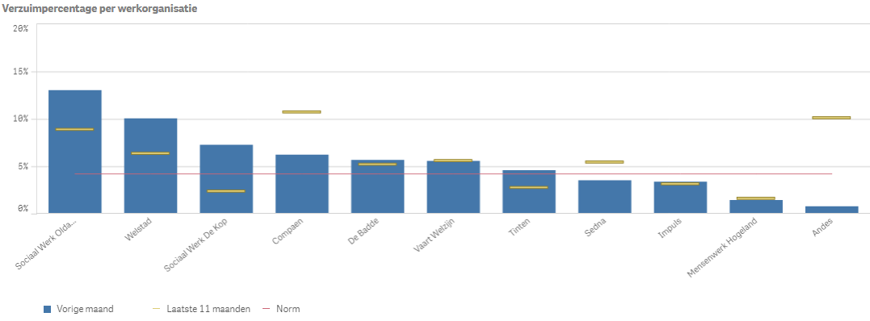

Slide 14
Regas
Soort lego bouwdoos, maar wel met beperkingen;
Basis inrichting (template) per werkorganisatie met couleur locale inrichting;
Inrichting nieuwe organisaties relatief vlot door basis templates;
Bij ons niet ingericht ‘in de boom’ maar via (navigatie) dashboards (afdwingen van stappen niet mogelijk in boom);
Niet sterk innovatief, gemis aan apps (daarom eigen app(s)).

Slide 19
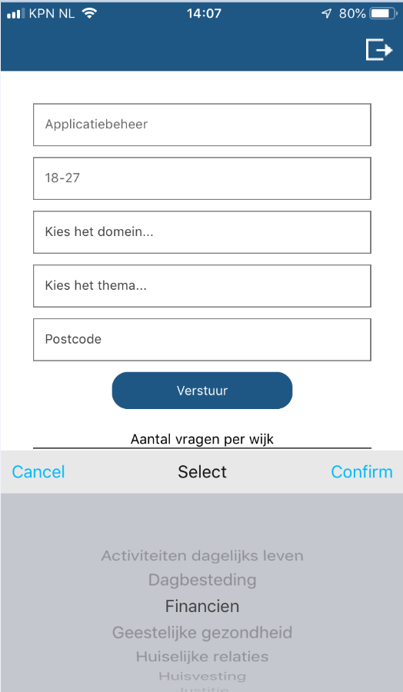
Info en advies app

